Slide 1
NỘI DUNG CẦN LÀM VIỆC
1- THÊM PHẦN KIỂM SOÁT XUẤT NHẬP TỒN THÀNH PHẨM
2- THÊM PHẦN KIỂM SOÁT XUẤT NHẬP TỒN NGUYÊN LIỆU
3- CHỈNH SỬA CÁC BẤT CẬP HIỆN TẠI TRÊN CÁC TRANG DỮ LIỆU
4- CHUYỂN DỮ LIỆU SỐ XUẤT NHẬP TỒN SANG DẠNG ĐỒ THỊ

Slide 2
1- THÊM PHẦN KIỂM SOÁT XUẤT NHẬP TỒN THÀNH PHẨM

Slide 3
2- THÊM PHẦN KIỂM SOÁT XUẤT NHẬP TỒN NGUYÊN LIỆU

Slide 4
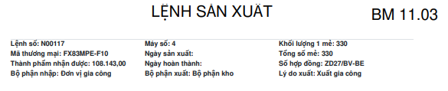
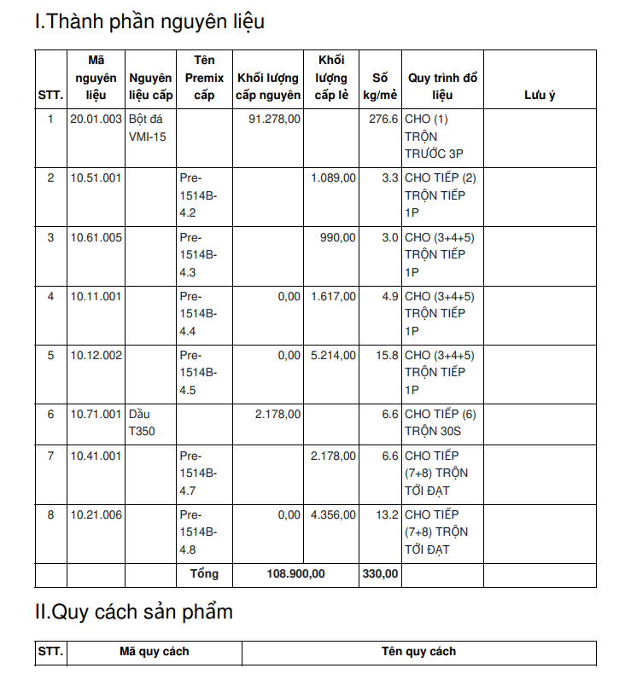
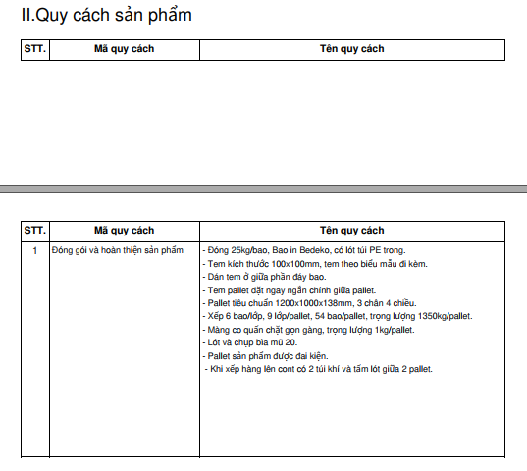

- Fix lại trang in( Nội dung nằm trong một trang in A4)
Thêm tên tại các vị trí ký trên lệnh, có thể chỉnh sửa

Slide 5
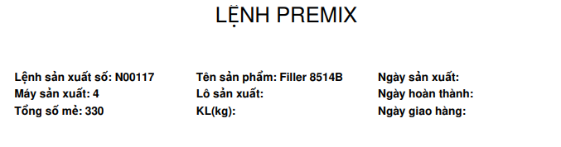
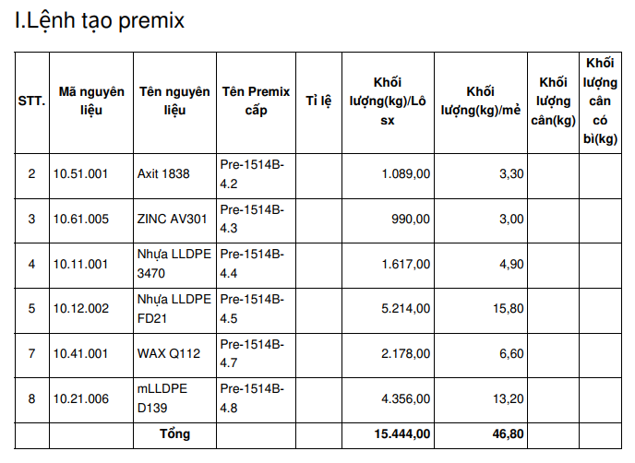

Thêm tên tại các vị trí ký trên lệnh, có thể thay đổi tên khi cần

Slide 6
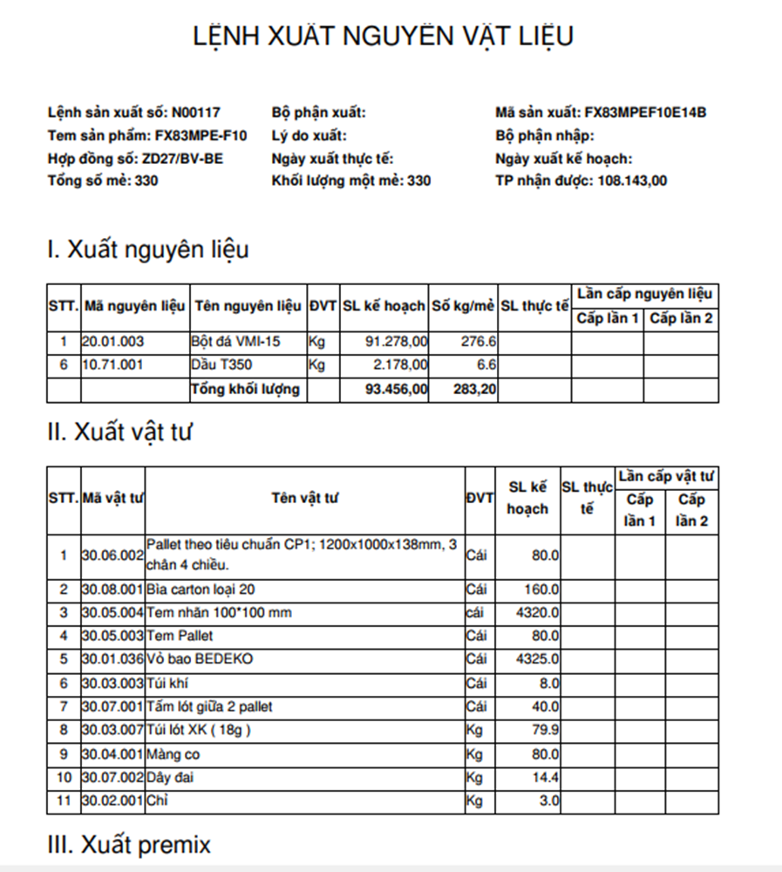
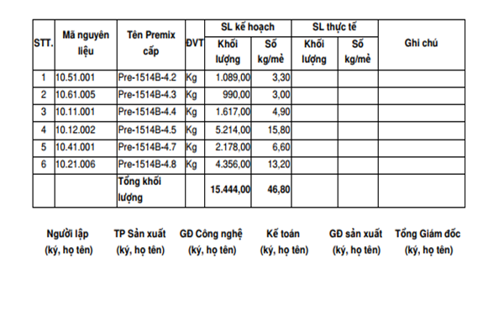

- Fix lại trang in( Nội dung nằm trong một trang in A4)
Bổ sung thêm tên người ký, và có thể thay đổi tên khi cần

Slide 7
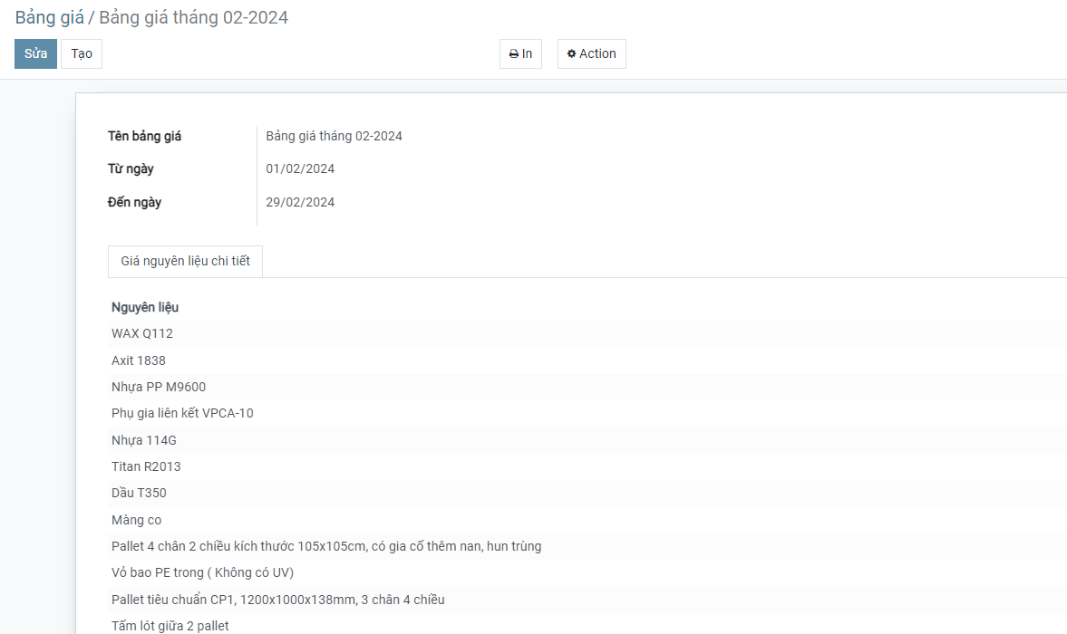
BÁO GIÁ
Cập nhật thêm các cột sau:
1- Cột mã nguyên liệu
2- Cột tên nguyên liệu
3- Cột đơn vị tính

Slide 8
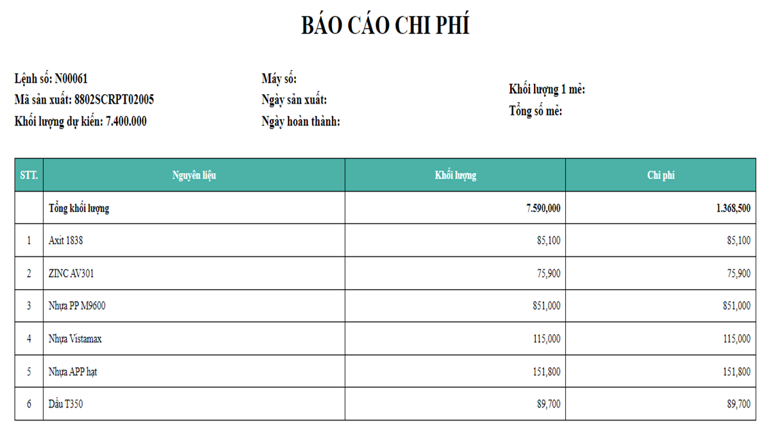
BÁO CÁO CHI PHÍ LỆNH SẢN XUẤT
Bổ sung cột: mã nguyên liệu
BẢNG BÁO CÁO CHI PHÍ CÒN THIẾU CÁC NỘI DUNG SAU:
1- bột đá
2- vật tư phục vụ sản xuất
3- cột đơn vị tính
Kiểm tra cột chi phí, đơn giá không đúng

Slide 9
- một số nguyên liệu không tính chi phí trong cột thành tiền
- Cũng mã nguyên liệu không cộng tổng tiền chi phí vào một hàng
Bổ sung thêm cột
1- tổng số lượng
2- đơn vị tính
3- đơn giá

Slide 10
Không cộng tổng các mã nguyên liệu giống nhau
BẢNG BÁO CÁO NGUYÊN LIỆU THIẾU CÁC CỘT SAU:
1- Thêm cột đơn vị tính
2- thêm hàng tổng khối lượng
Thêm một bảng báo cáo vật tư phục vụ sản xuất: vỏ bao, túi lót, tem, pallet…

Slide 11
4- CHUYỂN DỮ LIỆU SỐ XUẤT NHẬP TỒN SANG DẠNG ĐỒ THỊ

Slide 12
